Slide 1
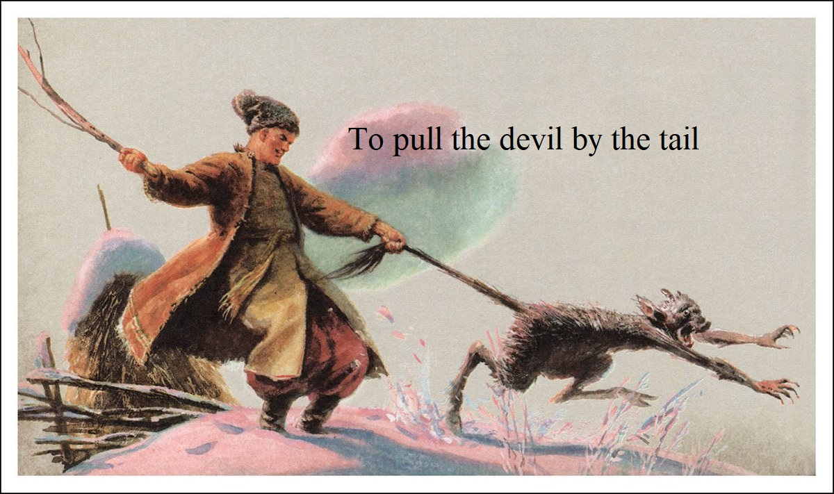
To pull devil by the
(дословно: «тянуть чёрта за хвост»)
Биться как рыба об лед

Slide 2
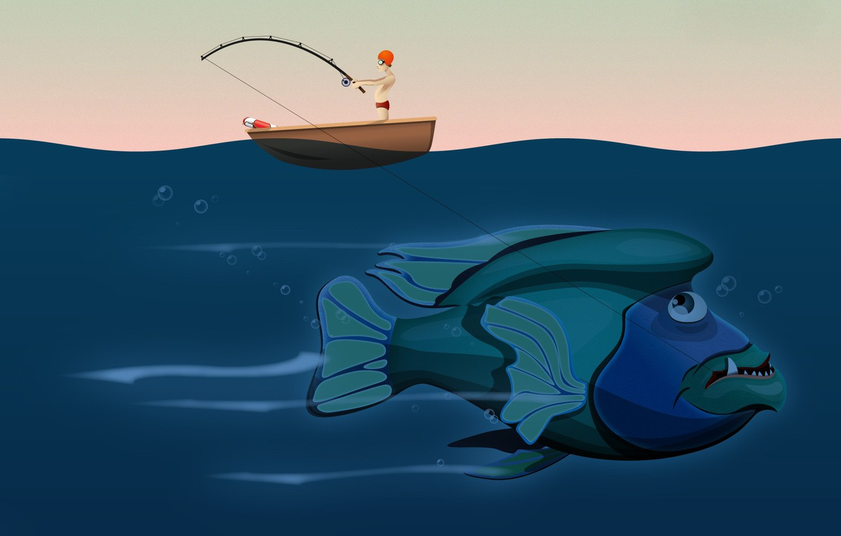
A big fish (дословно: "большая рыба").
Большая шишка; важная птица

Slide 3
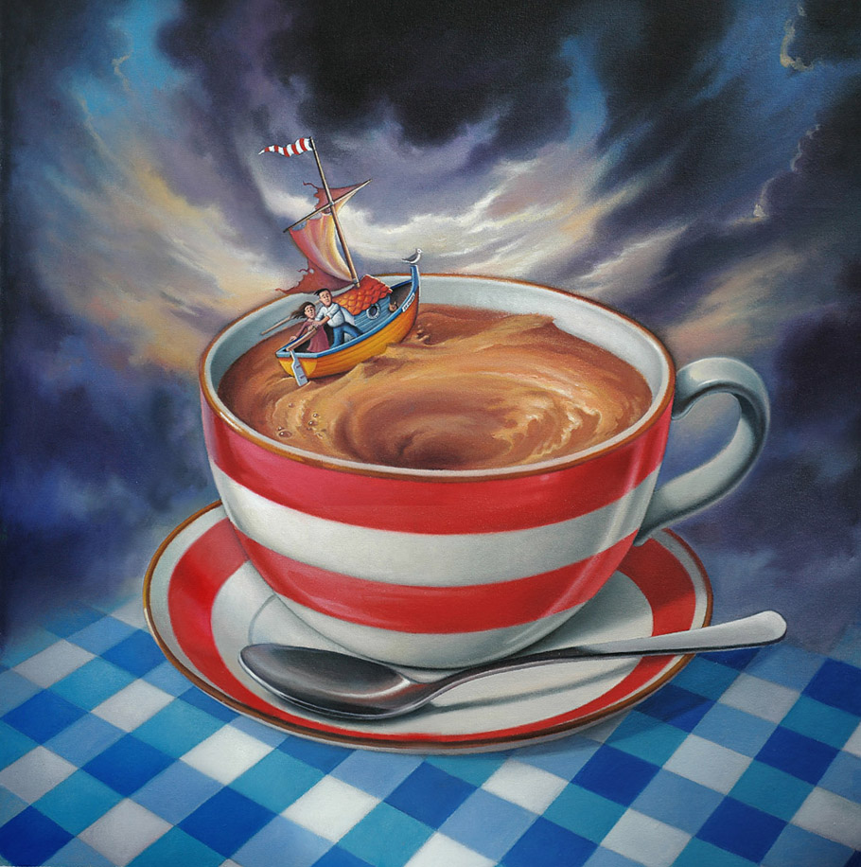
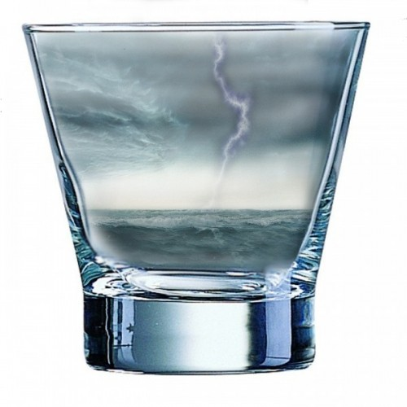
A storm in a teacup (дословно: "буря в чашке чая").
Буря в стакане воды

Slide 4
Deep down (дословно: "глубоко внизу")
В глубине души.

Slide 5
Rolling in money (дословно: "кататься в деньгах").
Денег куры не клюют

